Slide 1

音频处理论文报告
基于内容的哼唱式音乐检索研究
报告人：汤添凝
学号： 1170300728

Slide 2

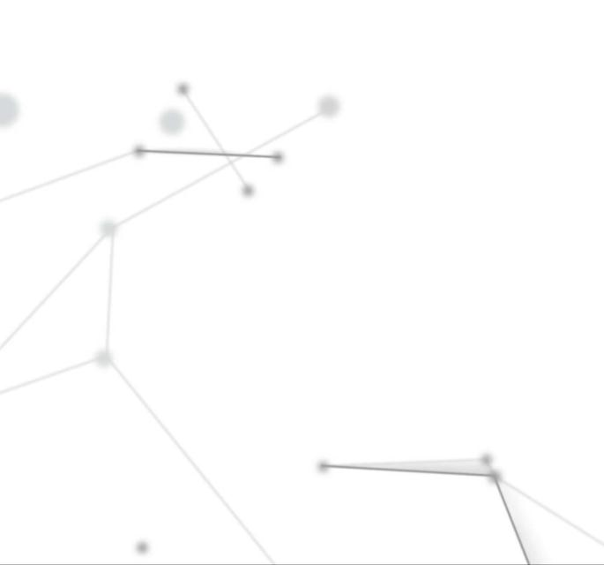
发展历史和本文概述
01
目录
CONTENTS
面向单音音乐的哼唱式检索
02
03
面向多音音乐的哼唱式检索

Slide 3

01
发展历史和本文概述

Slide 4
one
发展历史和本文概述
基于内容的音乐检索
一类是针对基于乐谱的符号数据存储格式(MIDI)的音乐数据,另一类是针对用声学信号表示的音频数据存储格式(wav、MP3)的音乐数据
不依靠标注信息，它尝试从新的角度来管理音乐信息；根据音乐中的旋律、音高、节奏等信息进行检索。

Slide 5
one
发展历史和本文概述
QBH
MelodyTranscriPt/MELDEX
SoundComPass
Super MBox
南安普顿大学的Ghias
Tomonari等人
国立清华大学
新西兰怀卡托大学的RodgerJ.McNab和新西兰数字音乐数据库

Slide 6
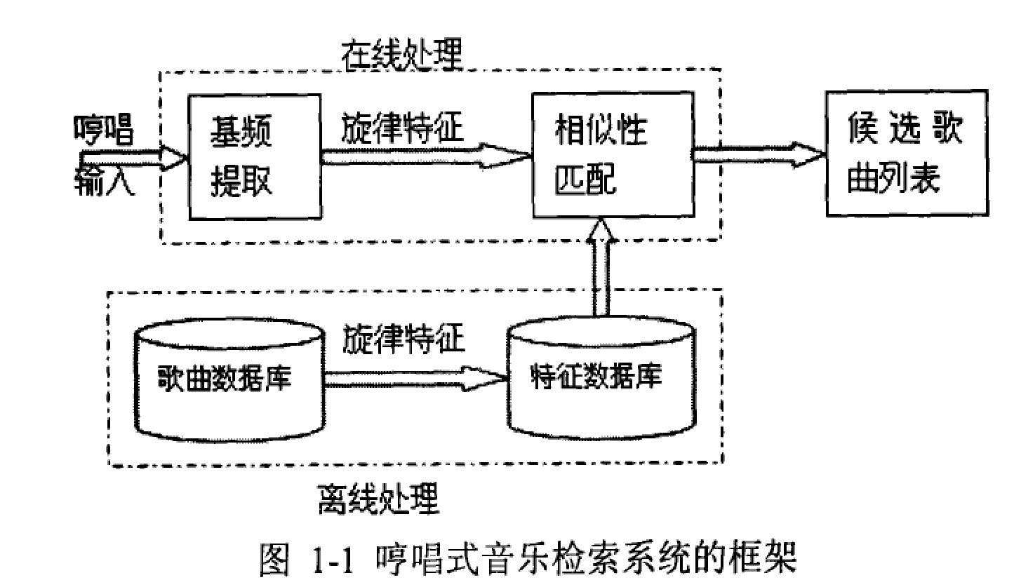
one
发展历史和本文概述
1.直接从音乐中提取特征：音乐内容包括音符的音高、音长、音强、节奏，各种演奏乐器的音色等。索引可以基于韵律、和音、旋律及其他的感知或声学特征。
2.相似性匹配：基于内容的检索一般采用近似匹配的算法来计算输入的查询特征与数据库中特征的相似性，从而获得查询结果。
3.数据库中的数据量大：基于内容的音乐检索系统往往拥有较大的数据量，能够对音乐信息进行快速检索。

Slide 7
02
面向单音音乐的哼唱式检索

Slide 8
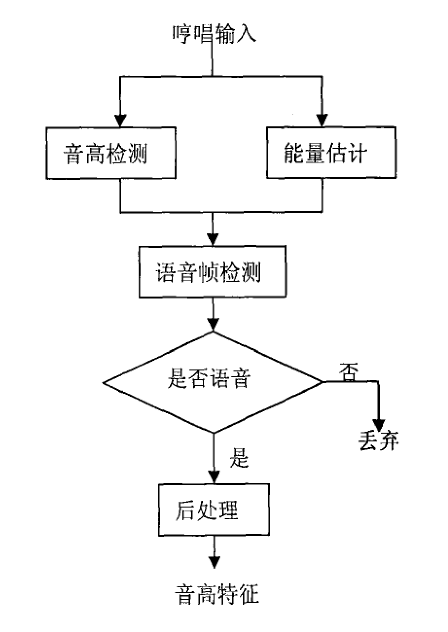
two
面向单音音乐的哼唱式检索
哼唱信号的特征提取过程

Slide 9
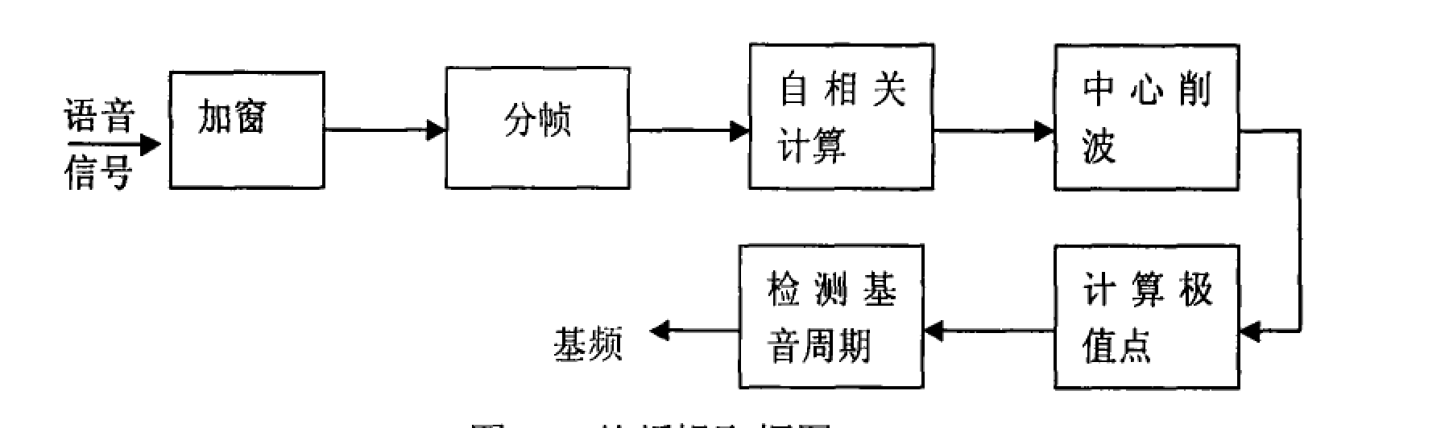
two
面向单音音乐的哼唱式检索
基频提取框图

Slide 10
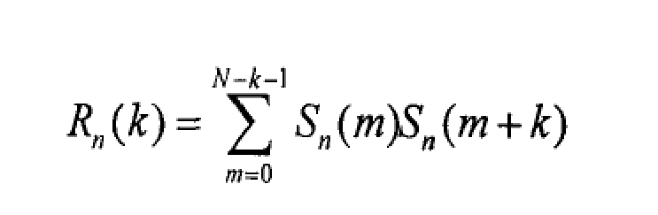
two
面向单音音乐的哼唱式检索
自相关函数：
自相关函数性质：
1、周期性
2、偶函数
3、k取0时，即为波峰

Slide 11
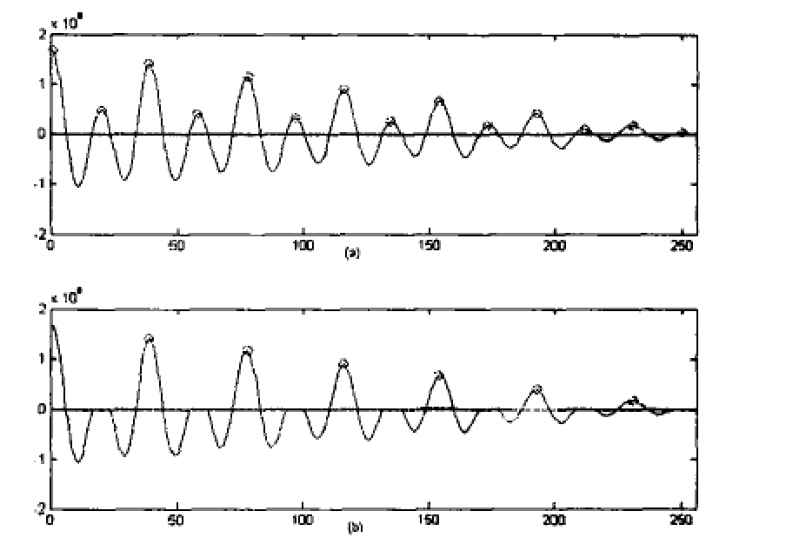
two
面向单音音乐的哼唱式检索

Slide 12
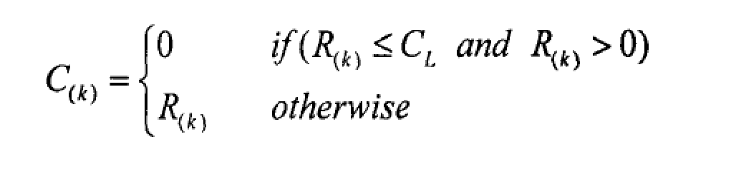

two
面向单音音乐的哼唱式检索
中心削波函数：

Slide 13
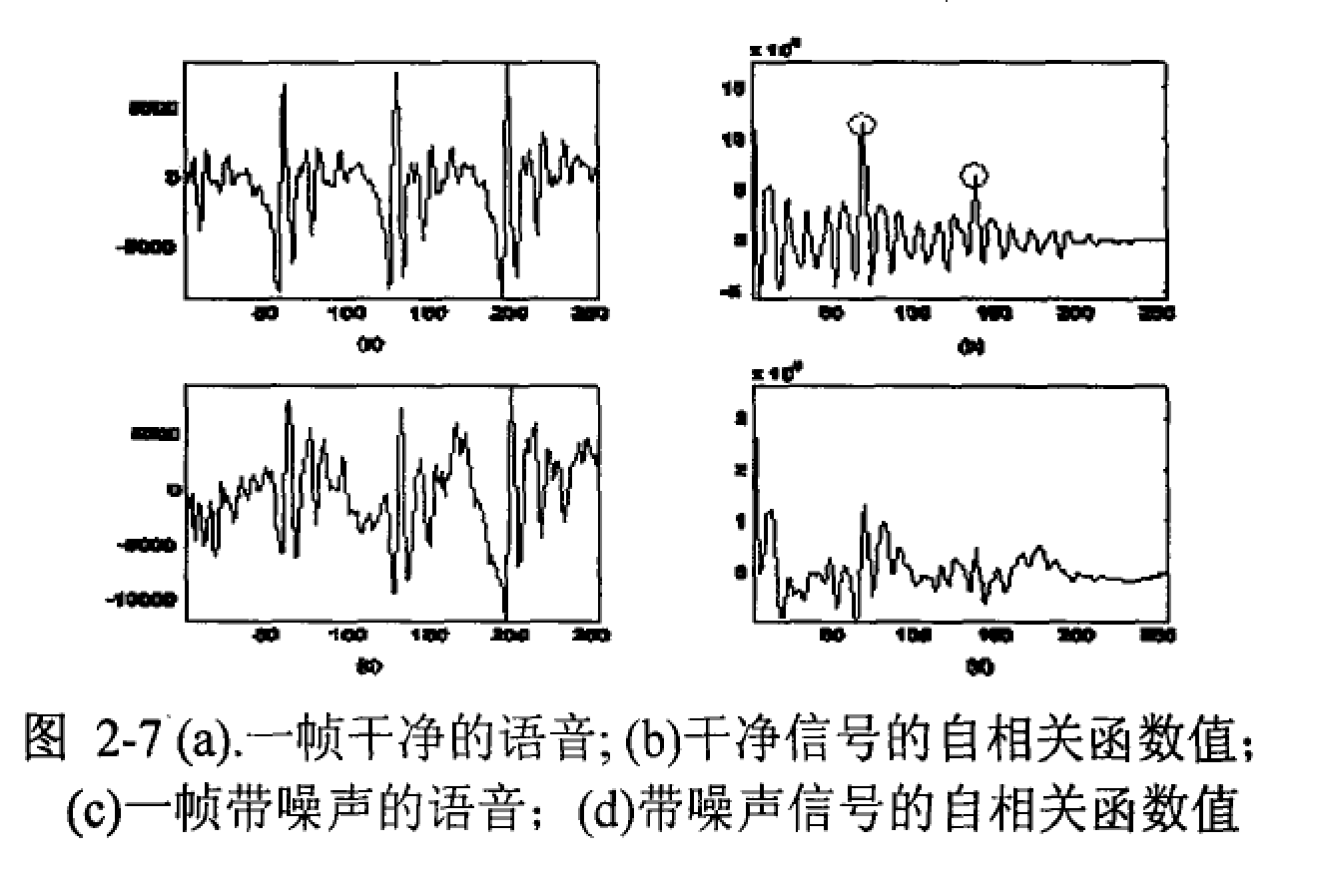
two
面向单音音乐的哼唱式检索

Slide 14
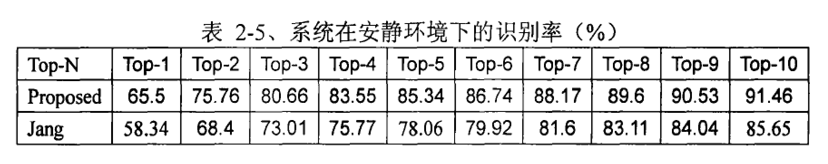
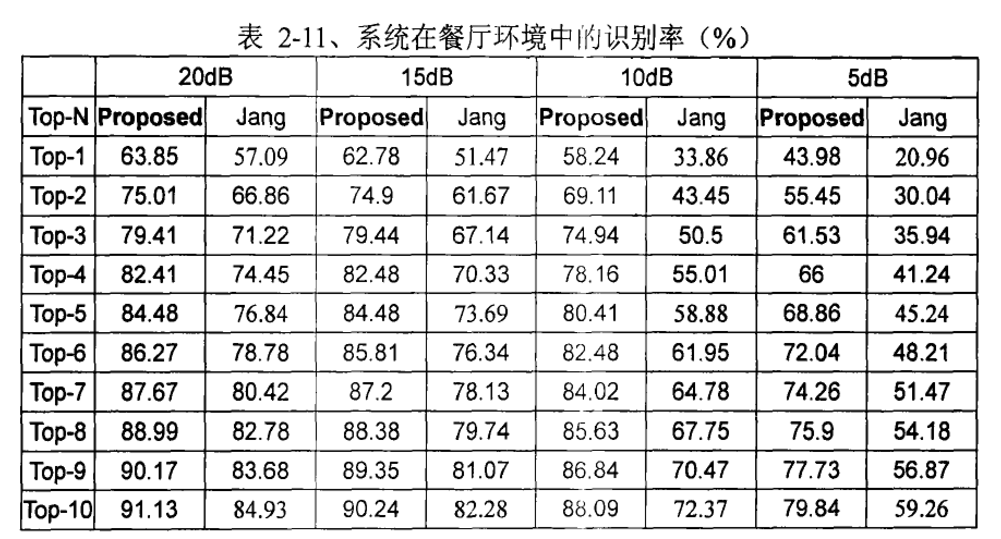
two
面向单音音乐的哼唱式检索
实验分析
表中给出了两个系统在不同环境，不同信噪比条件下的识别率。从结果中我们可以明显的看到，在各种噪声环境和信噪比条件下，本系统均比Jang的系统识别率高。与安静环境中的识别率相比，本系统在20dB和15dB信噪比下的识别率并没有受到大的影响。而Jang的系统在设计过程中没有考虑噪声的影响，因此在噪声环境中的识别率明显下降。在20dB的条件下本系统top-10的命中率为90.94%,而Jang的算法只有83.62%

Slide 15
03
面向多音音乐的哼唱式检索

Slide 16
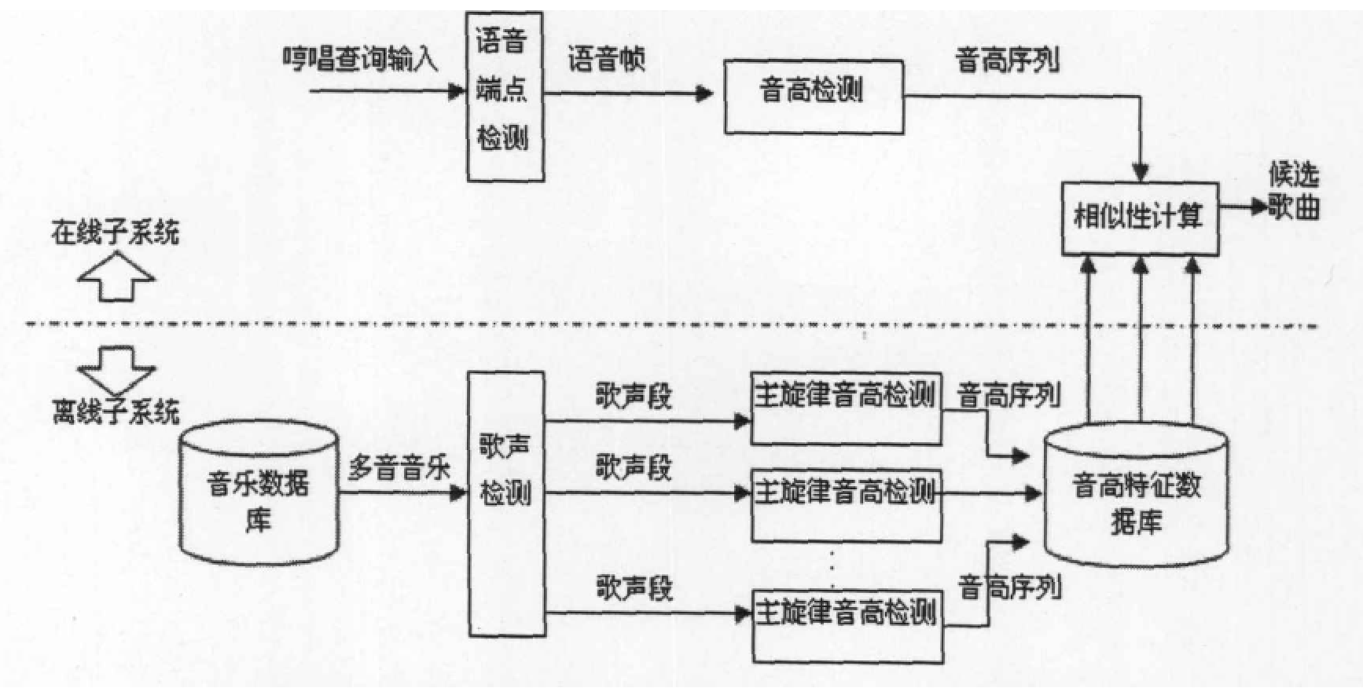
three
面向多音音乐的哼唱式检索

Slide 17
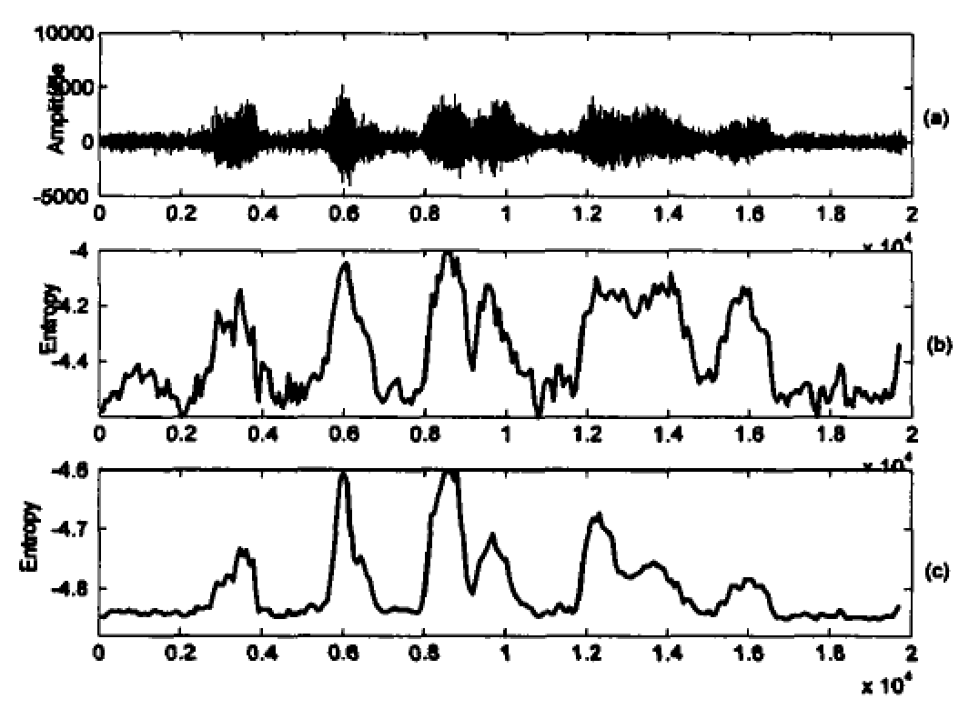
three
面向多音音乐的哼唱式检索——哼唱信号特征提取
语音特征选择
1. 语音特征的曲线应与非语音有明显的区别 2. 非语音特征的曲线应该尽可能的平坦，以便于阈值的选择 3. 各种噪声的特征值在相同信噪比条件下应尽可能的相近

Slide 18
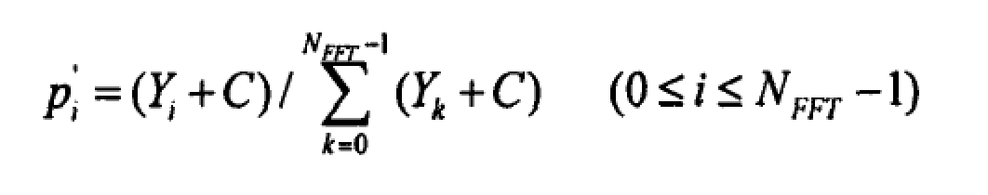
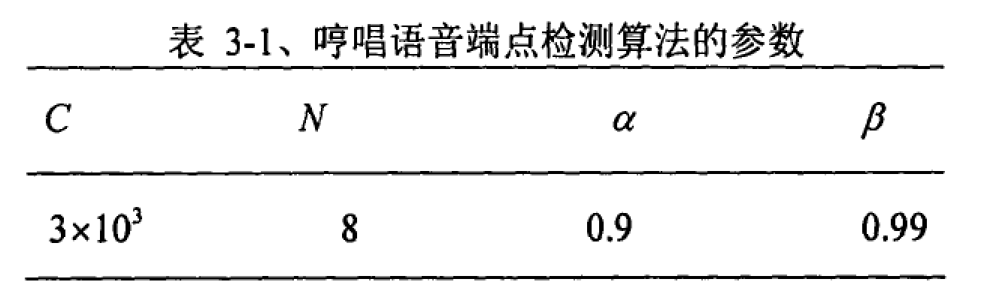
three
面向多音音乐的哼唱式检索——哼唱信号特征提取
语音特征选择

Slide 19
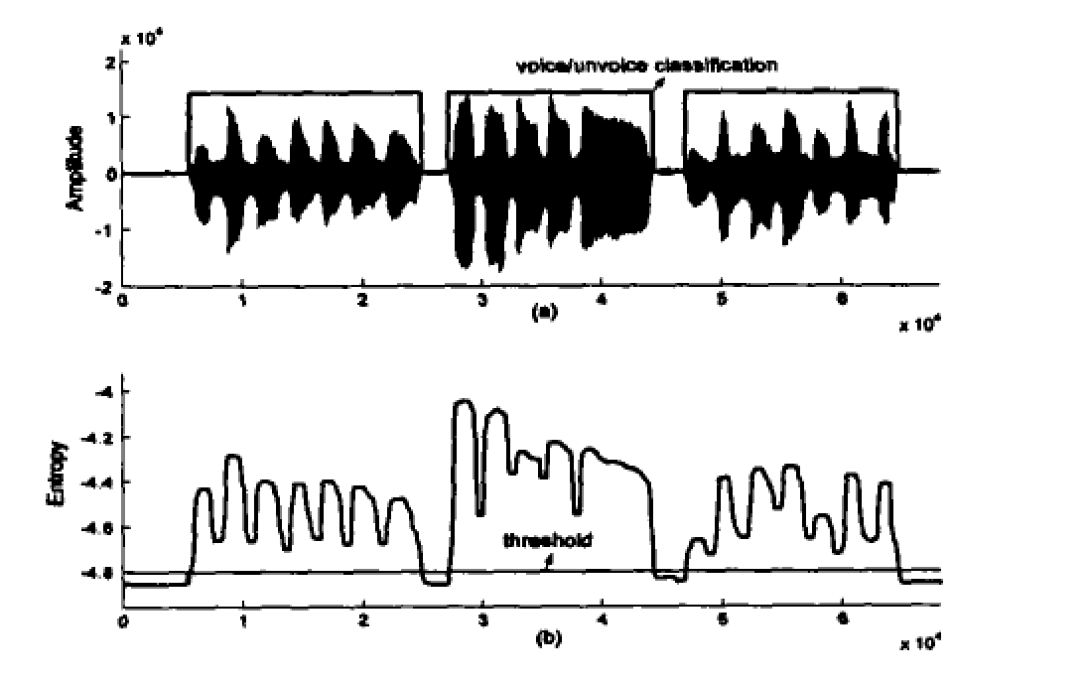
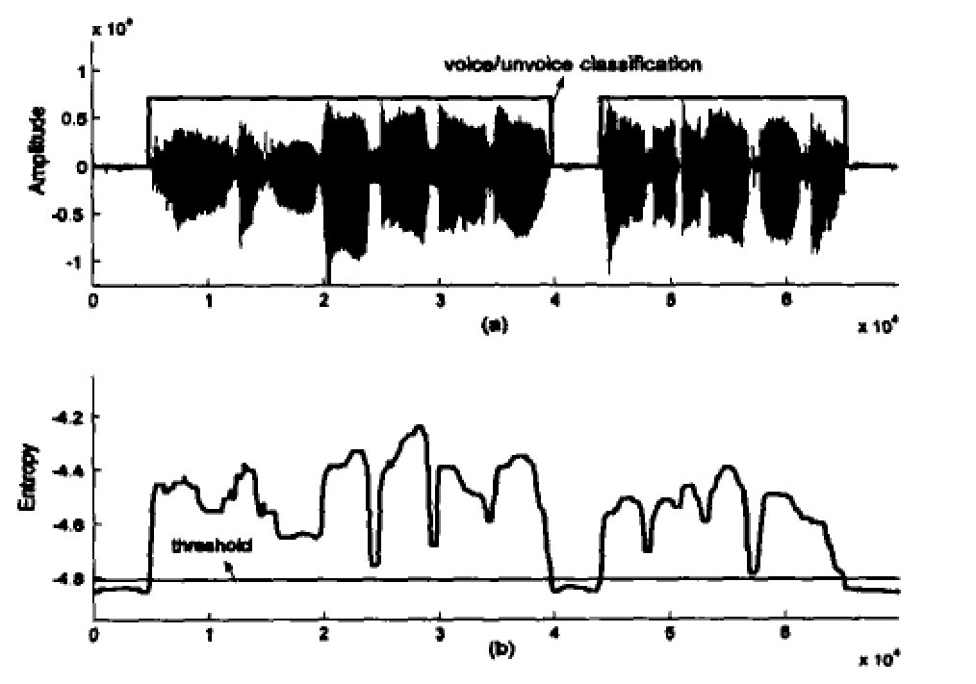
three
面向多音音乐的哼唱式检索——哼唱信号特征提取
哼信号端点检测结果示意图
唱信号端点检测结果示意图

Slide 20
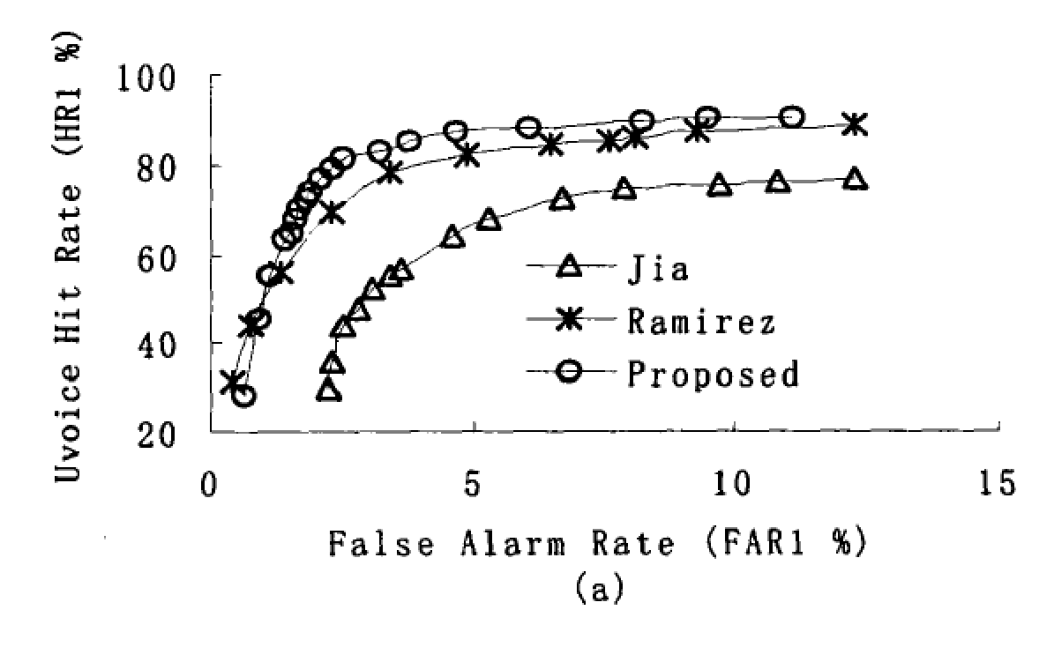
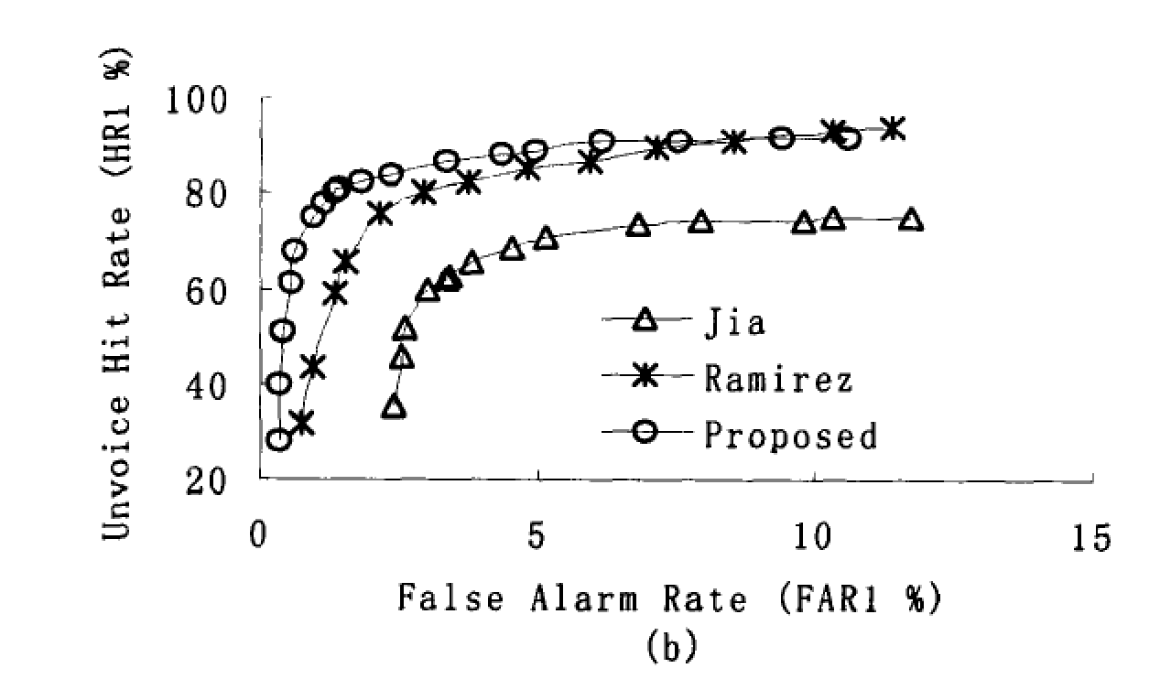
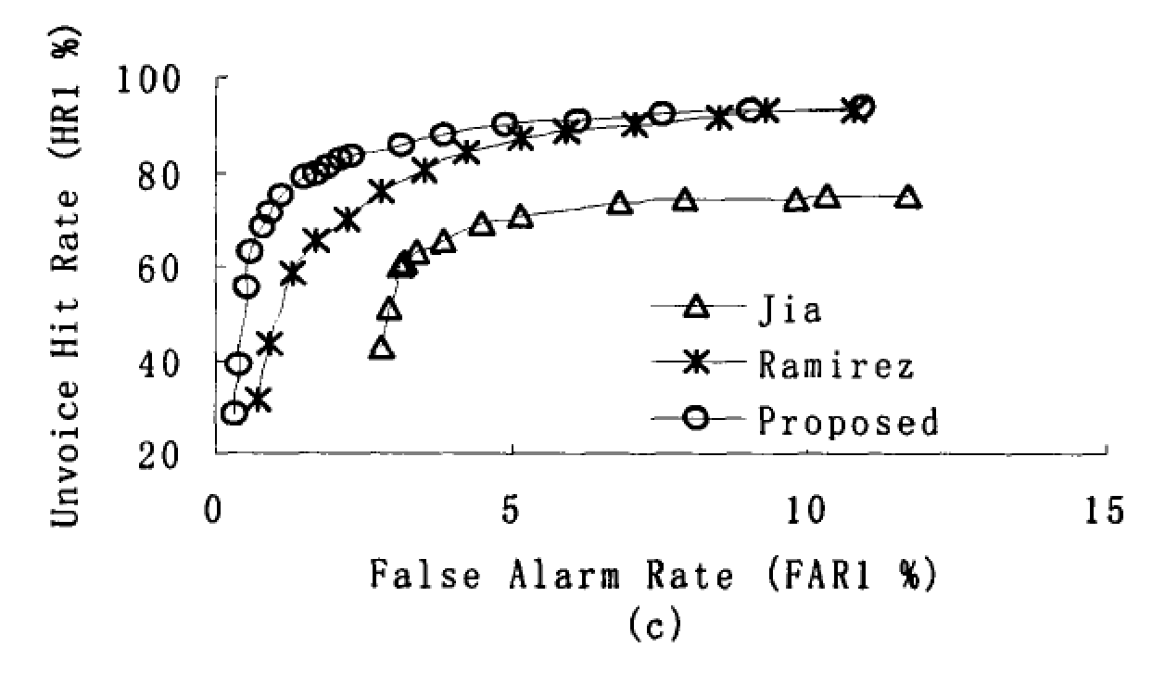
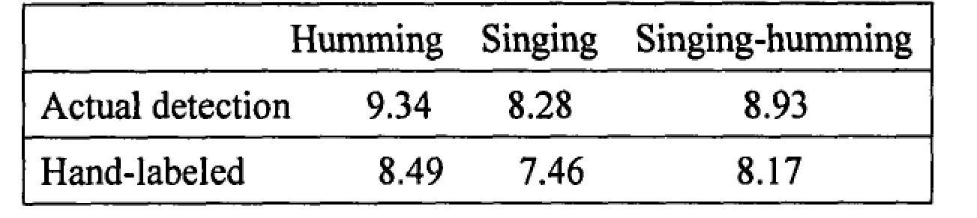
three
面向多音音乐的哼唱式检索——哼唱信号特征提取
实验分析
在这三个算法中，本算法在语音和非语音的命中率之间取得了最好的平衡。
语音帧包含着要查找歌曲的旋律信息，如果语音帧被误判成非语音，必然会丢失部分信息。此外，音高检测算法从非语音帧得到的音高永远是错的，所以非语音被误判成语音会增加音高检测的错误率。

Slide 21
three
面向多音音乐的哼唱式检索
关键点：
无歌声段VS有歌声段
MFCC、LPC、PLP->LPMCC
GMM
CASA
HMM

Slide 22
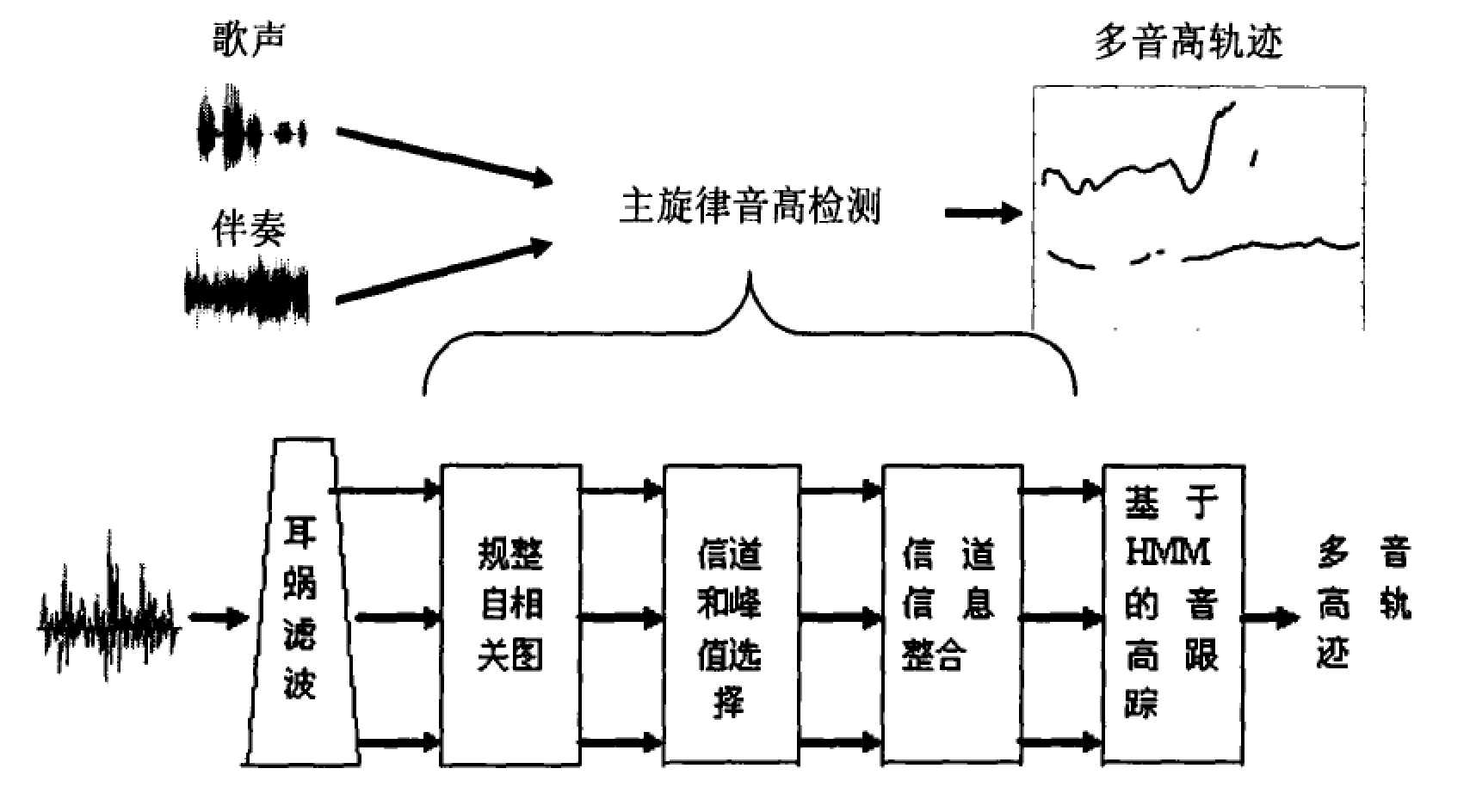
three
面向多音音乐的哼唱式检索——多音音乐特征提取

Slide 23
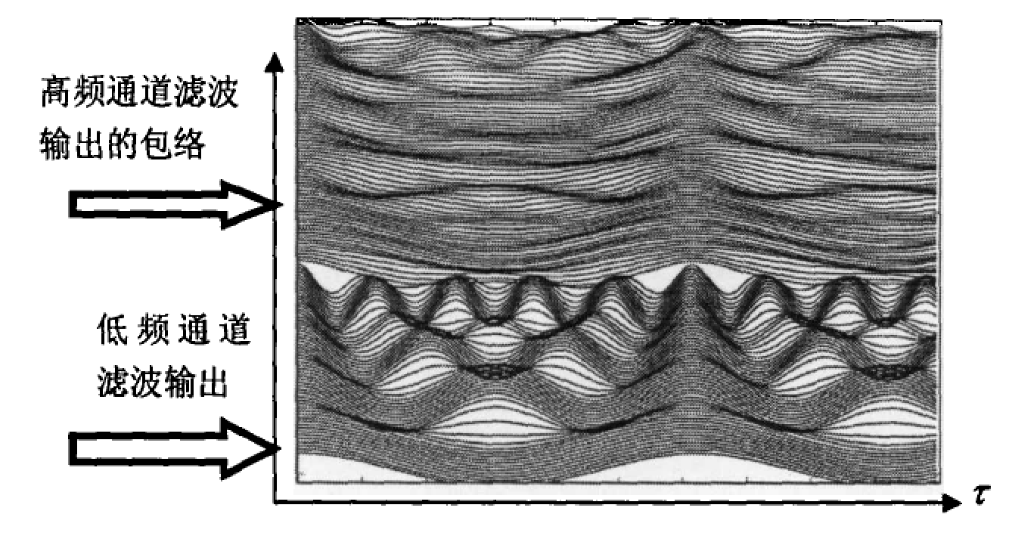
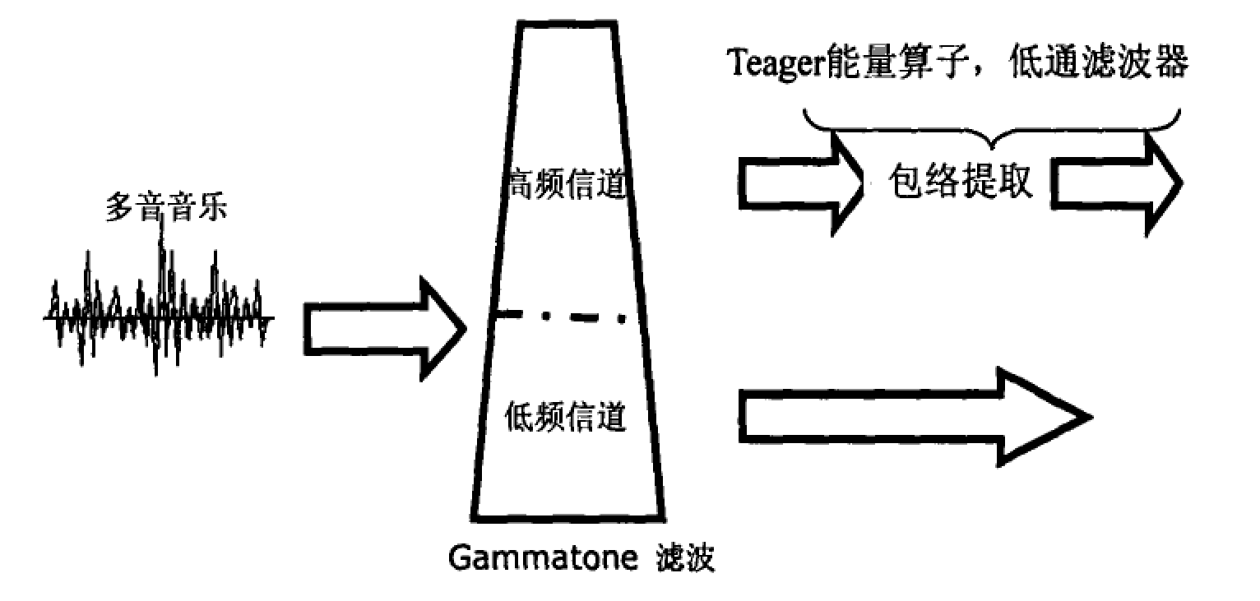
three
面向多音音乐的哼唱式检索——多音音乐特征提取
规整模型
滤波模型

Slide 24
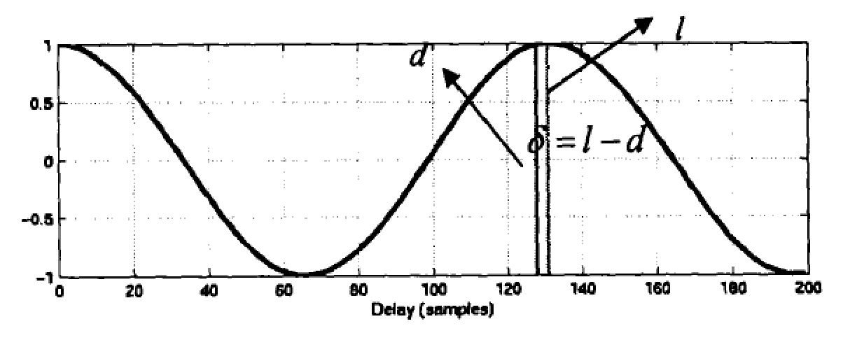
three
面向多音音乐的哼唱式检索——多音音乐特征提取
音高估计问题
信道和峰值选择之后，我们根据信道峰值点的周期信息来估计音高。假设在某信道中的某一帧中歌声的确切音高是d，与d最近的那个峰值点对应的时间标记是l，如果在该信道中歌声占主导地位，那么d与l的差值应该很小

Slide 25
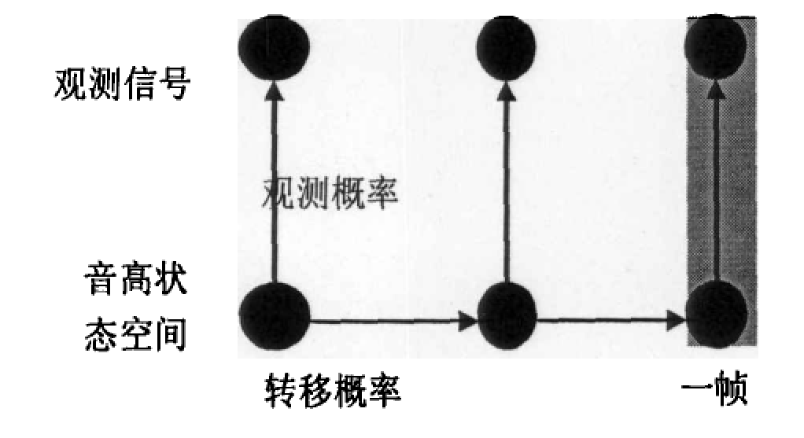
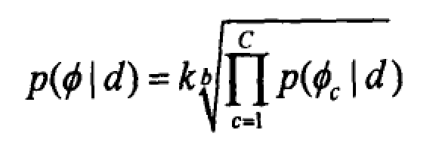
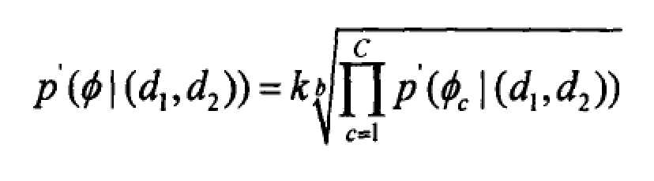
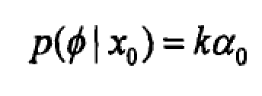
three
面向多音音乐的哼唱式检索——多音音乐特征提取
基于HMM的音高跟踪：
单音高观测条件概率：
双音高观测条件概率：
无音高观测条件概率：

Slide 26
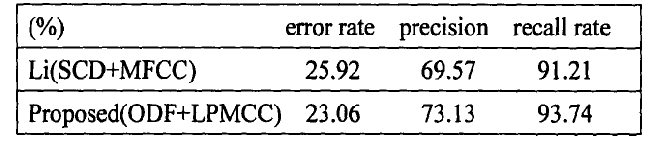
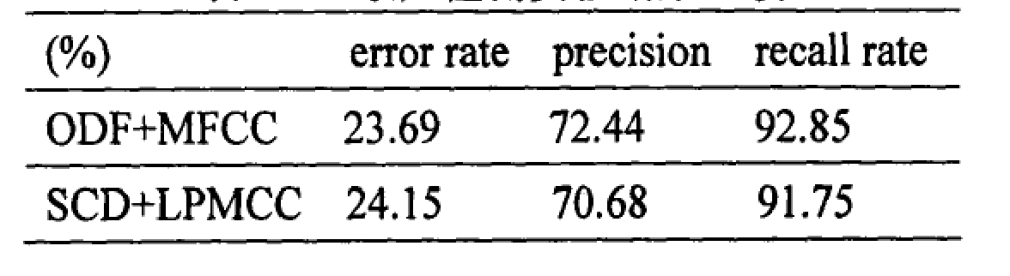
three
面向多音音乐的哼唱式检索——多音音乐特征提取
实验分析
从表中我们可以看见本文的方法胜过Li的方法。由于有些非打击乐器的声音在频谱上不一定有明显的突变点，这时SCD方法就不能检测出声音的出现位置；另一方面，由于LPMCC是LPC谱上的Mel倒谱系数,它具有LPC参数和MFCC参数的特点，与LPC参数相比它能更好地刻画人的听觉特性，且模拟了人的发音机理，因此在对音乐建模方面胜过MFCC参数。

Slide 27
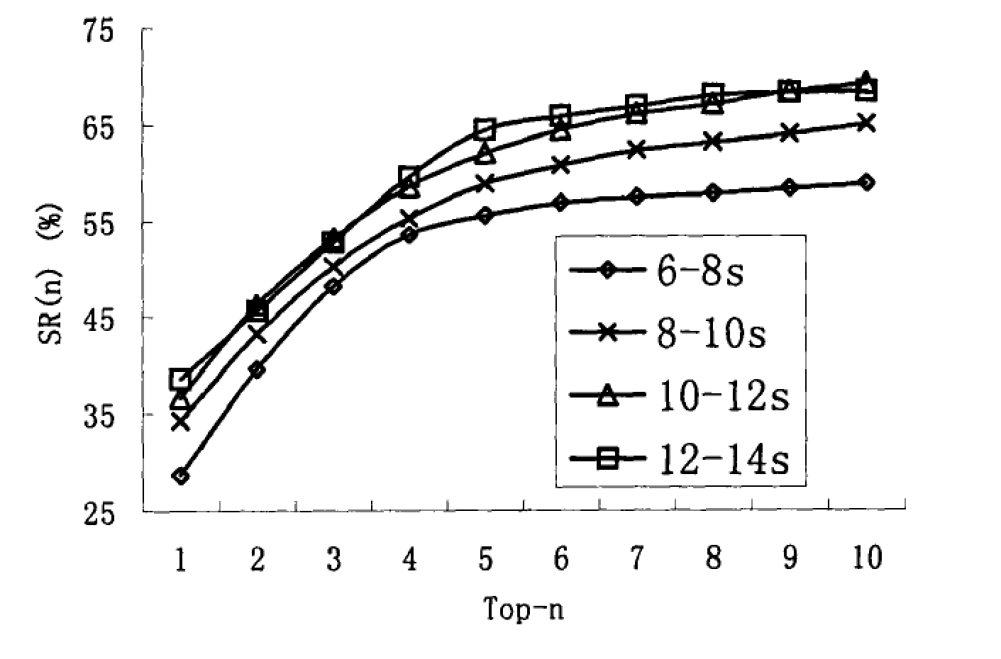
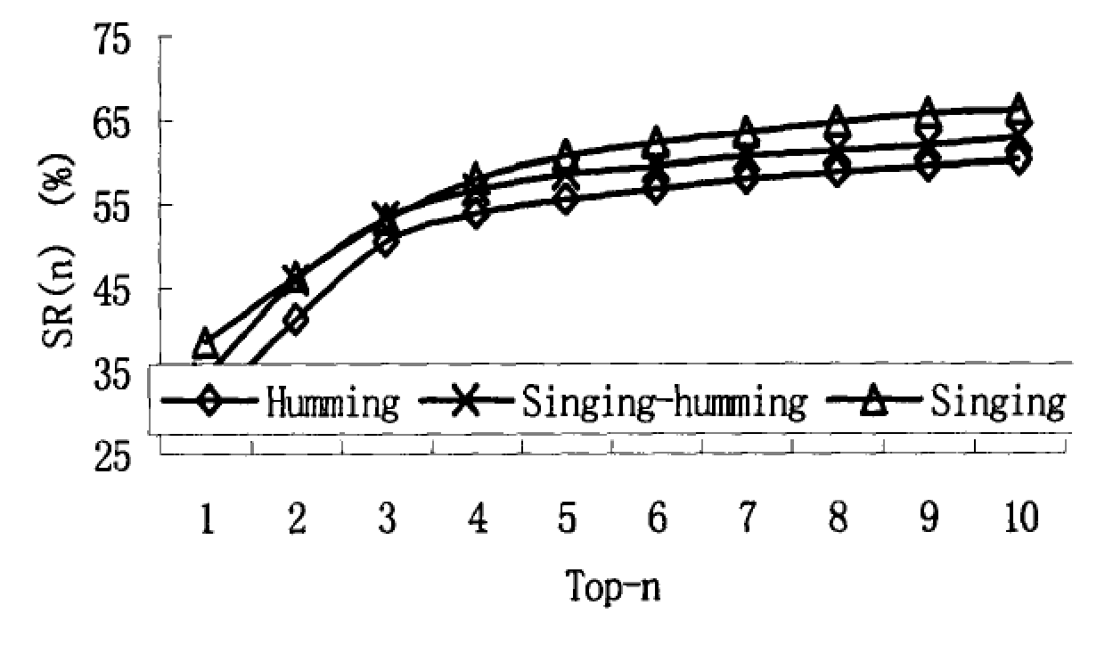
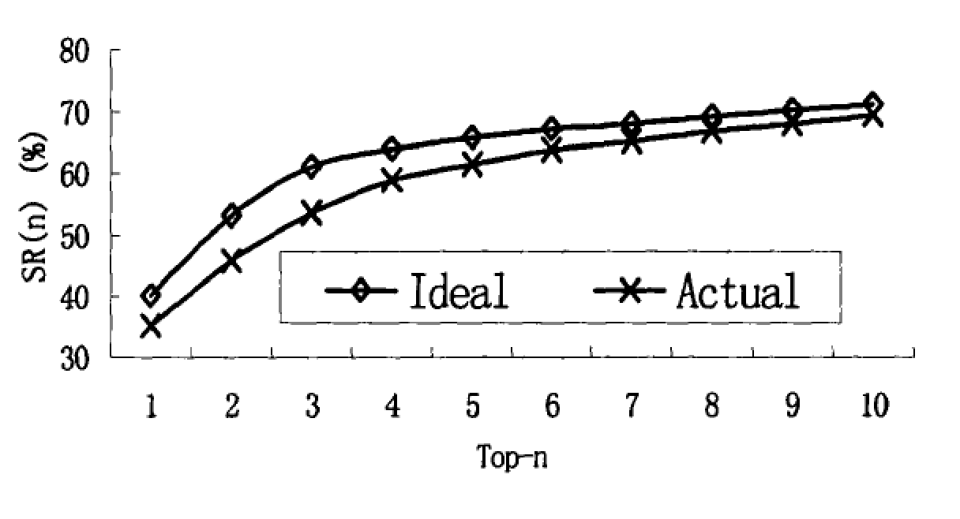
three
面向多音音乐的哼唱式检索
实验分析
在大部分情况下，top-10的正确率在65%到70%之间。与面向MIDI数据库的实验结果比较来看，面向MP3/wav数据库的正确率比较低，但这个实验结果说明了以哼唱方式检索MP3/wav是有可能的。

Slide 28
感
谢

